Slide 1
Система работы с семьей в период зимних каникул
Елена Александровна Молодцова,
директор МБОУ «Школа №121»
Нижний Новгород
2018 год

Slide 2
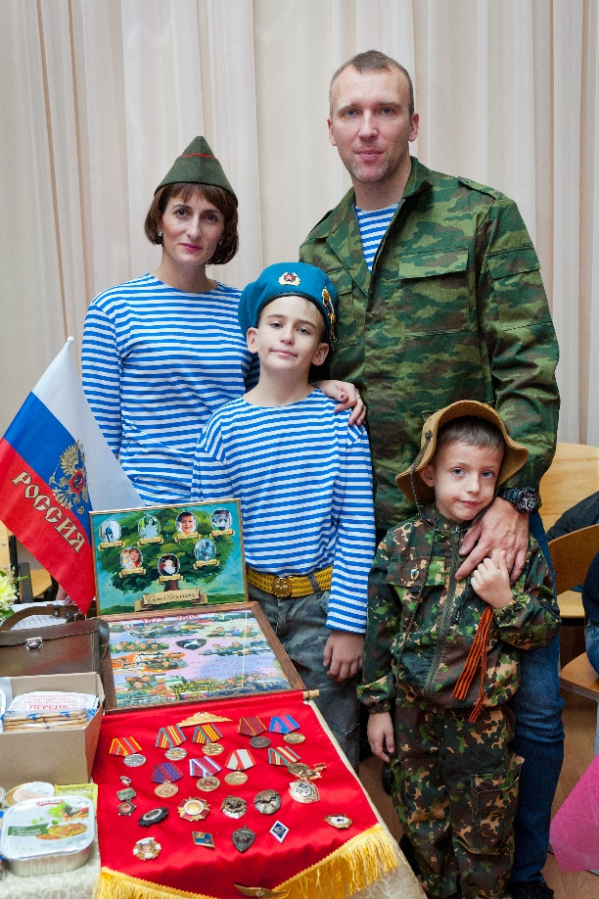
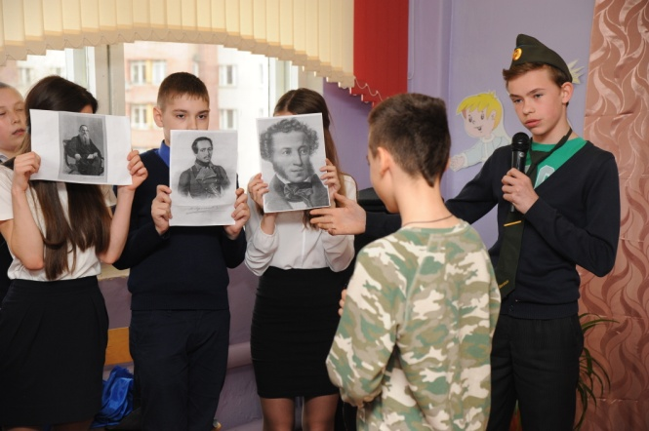
Каникулы – время отдыха!
Педагог
Семейная гостиная «Домашний очаг»
Ребенок
Родитель
Социальные партнеры
Защита семейных проектов «Я – патриот»
Литературный вояж

Slide 3
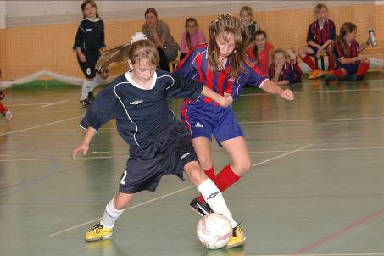
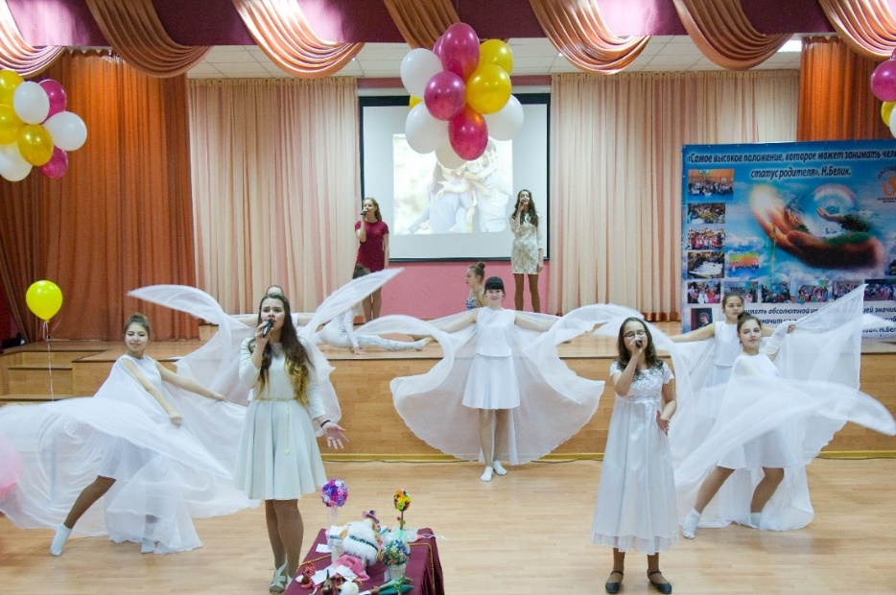
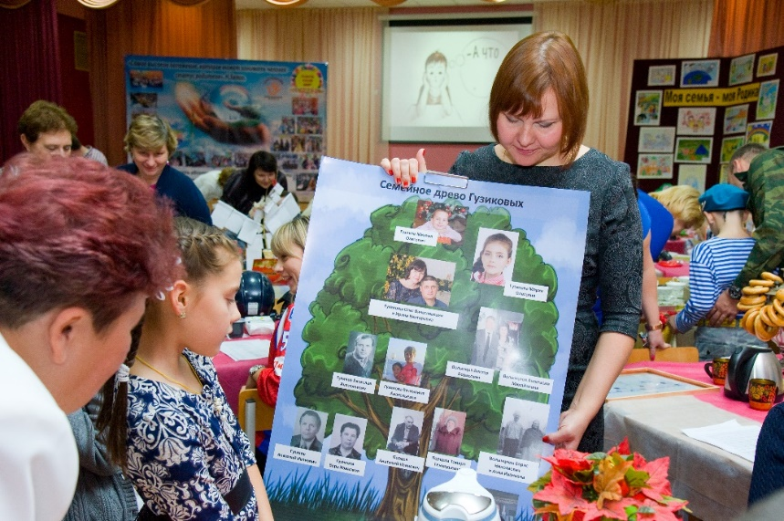
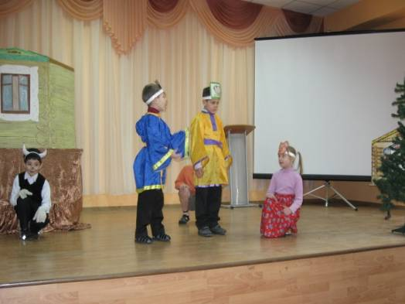
Организация зимних каникул
Соревнования по мини-футболу
Семейная гостиная «Рецепты семейного счастья»
Новогодняя сказка
Защита проектов «Моя родословная»

Slide 4
Организация зимних каникул
Ситуация успеха
Ситуация развития
Воспитание ребенка
Особая среда отношений
Оздоров-
ление
Особая среда общения
Укрепление личного достоинства
Обширное поле деятельности

Slide 5
Мероприятия
Охват детей - 100%
Культурно-массовые
Спортивно-оздоровительные
Выставки рисунков и фотографий
Работа творческих групп совета старшеклассников
Походы, экскурсии, встречи с интересными людьми
Посещение творческих объединений, секций и клубов по интересам

Slide 6
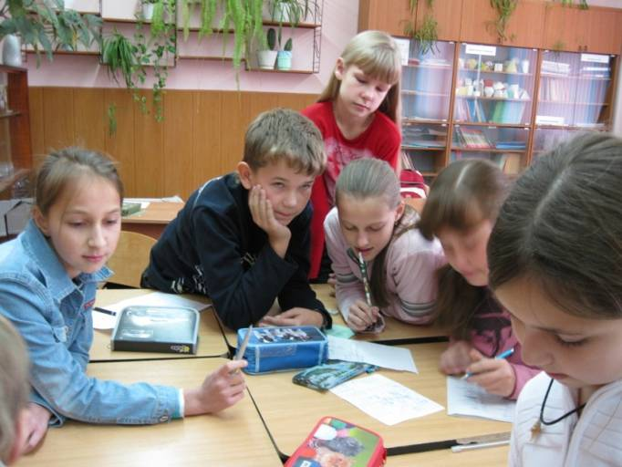
Организация зимних каникул
Совет родителей
Педагогический совет
Совет учащихся
Актив движения «Добрые дети России»
Заседание Совета учащихся
Центр детского творчества Канавинского района,
Социальные партнеры
Совет отцов
Дворец детского творчества им.В.П.Чкалова,
высшие учебные заведения, учреждения культуры и спорта

Slide 7
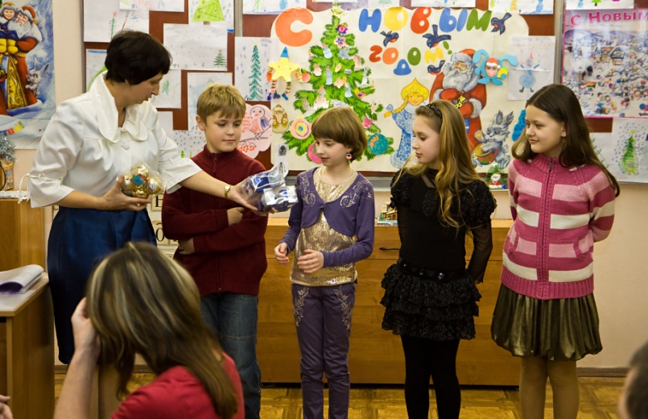
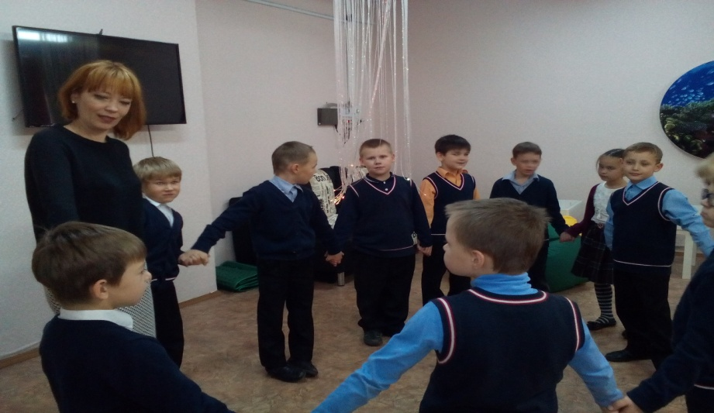
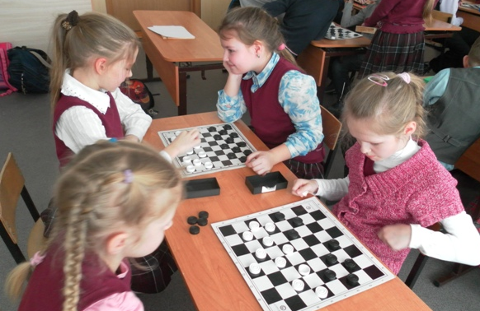
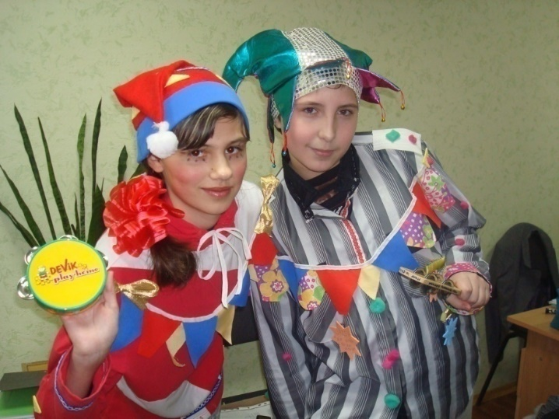
Организация зимних каникул
Новогодний праздник «В гостях у сказки»
Работа службы медиации «Вектор»
«Бои с правилами»
Новогодний калейдоскоп «Русские потехи»

Slide 8
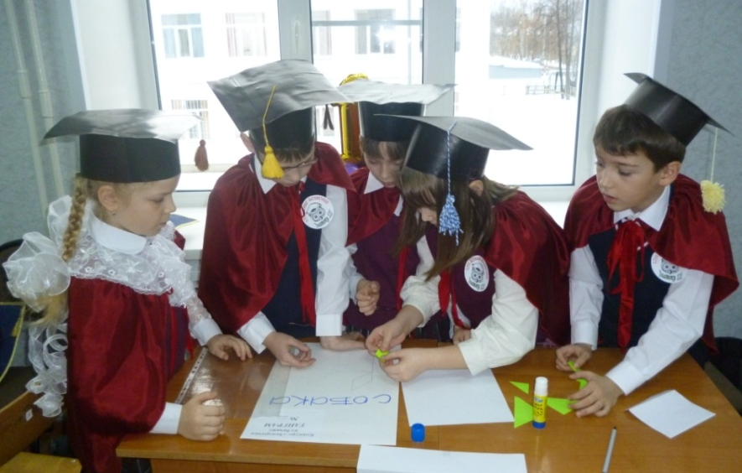
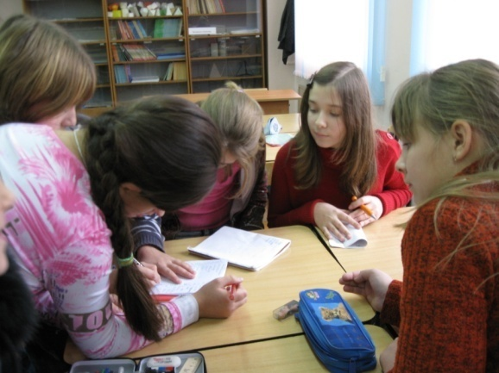
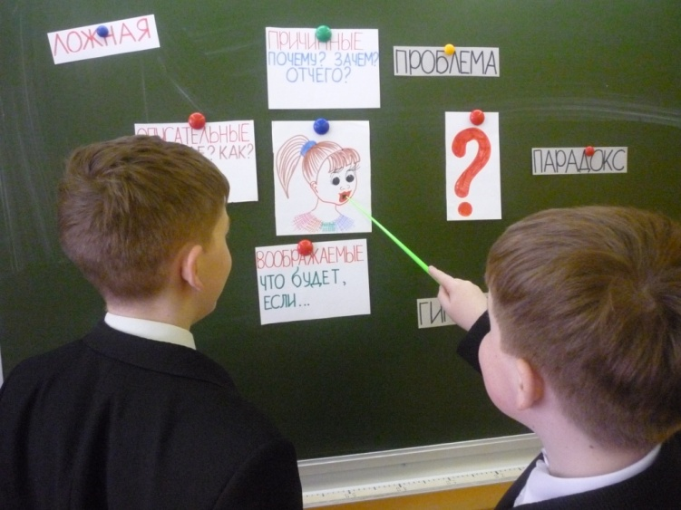
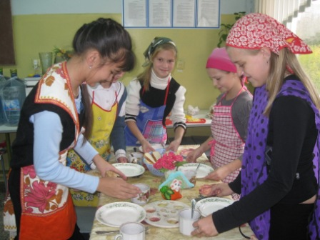
Организация зимних каникул
Работа творческого объединения «Я – исследователь»
Работа творческого объединения «Быть гражданином»
Работа творческого объединения «Я хозяюшка»
Работа творческого объединения «Азбука здоровья»

Slide 9
Организация совместной деятельности
Как организовать развивающий досуг ребёнка и семьи в каникулы?
Есть ли у ребёнка во время каникул информационно-воспитывающая среда в семье, в классе, в школе, в обществе?
Есть ли в этой среде ребёнок?
Какова эта среда – питательна или развлекательна?
Кто управляет атмосферной средой ребёнка в период школьных каникул?
Как происходит управление развитием и активным отдыхом ребёнка в школе?

Slide 10
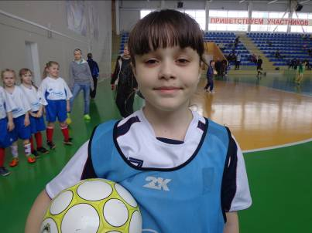
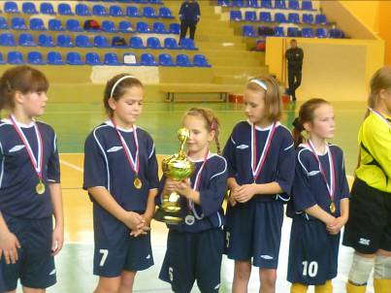
Образовательно-оздоровительная программа «В мир спорта и здоровья вместе с семьей»
Привлечение детей и родителей к спортивно-оздоровительной работе;
Укрепление позитивного отношения к основным компонентам культуры здоровья;
Вариативность спортивных мероприятий.

Slide 11
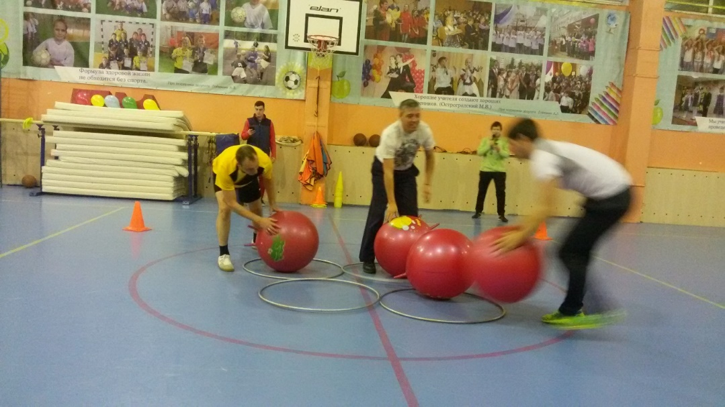
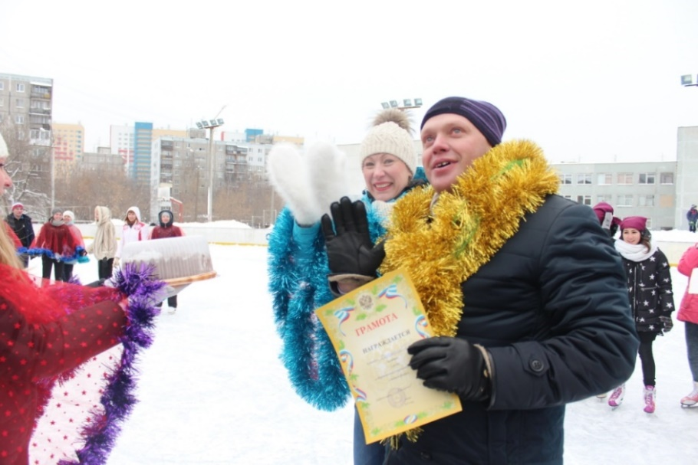
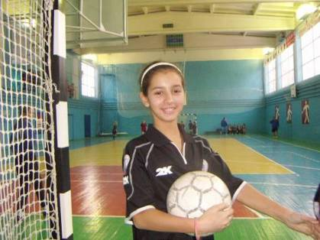
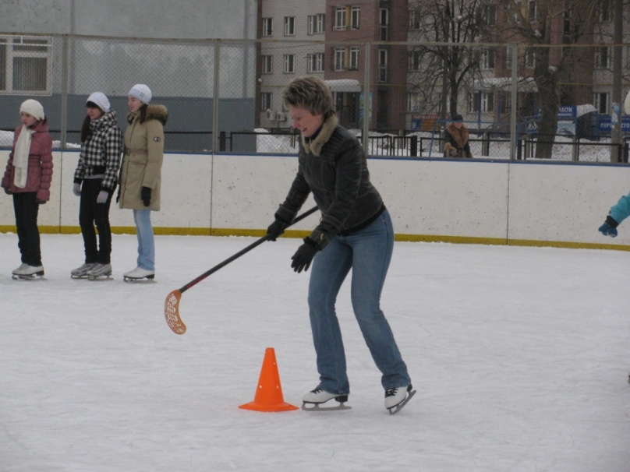
Организация зимних каникул
Веселые старты
«Малые олимпийские игры»
Соревнования «Мини-футбол в школу»
Шоу «Звезды на льду»

Slide 12
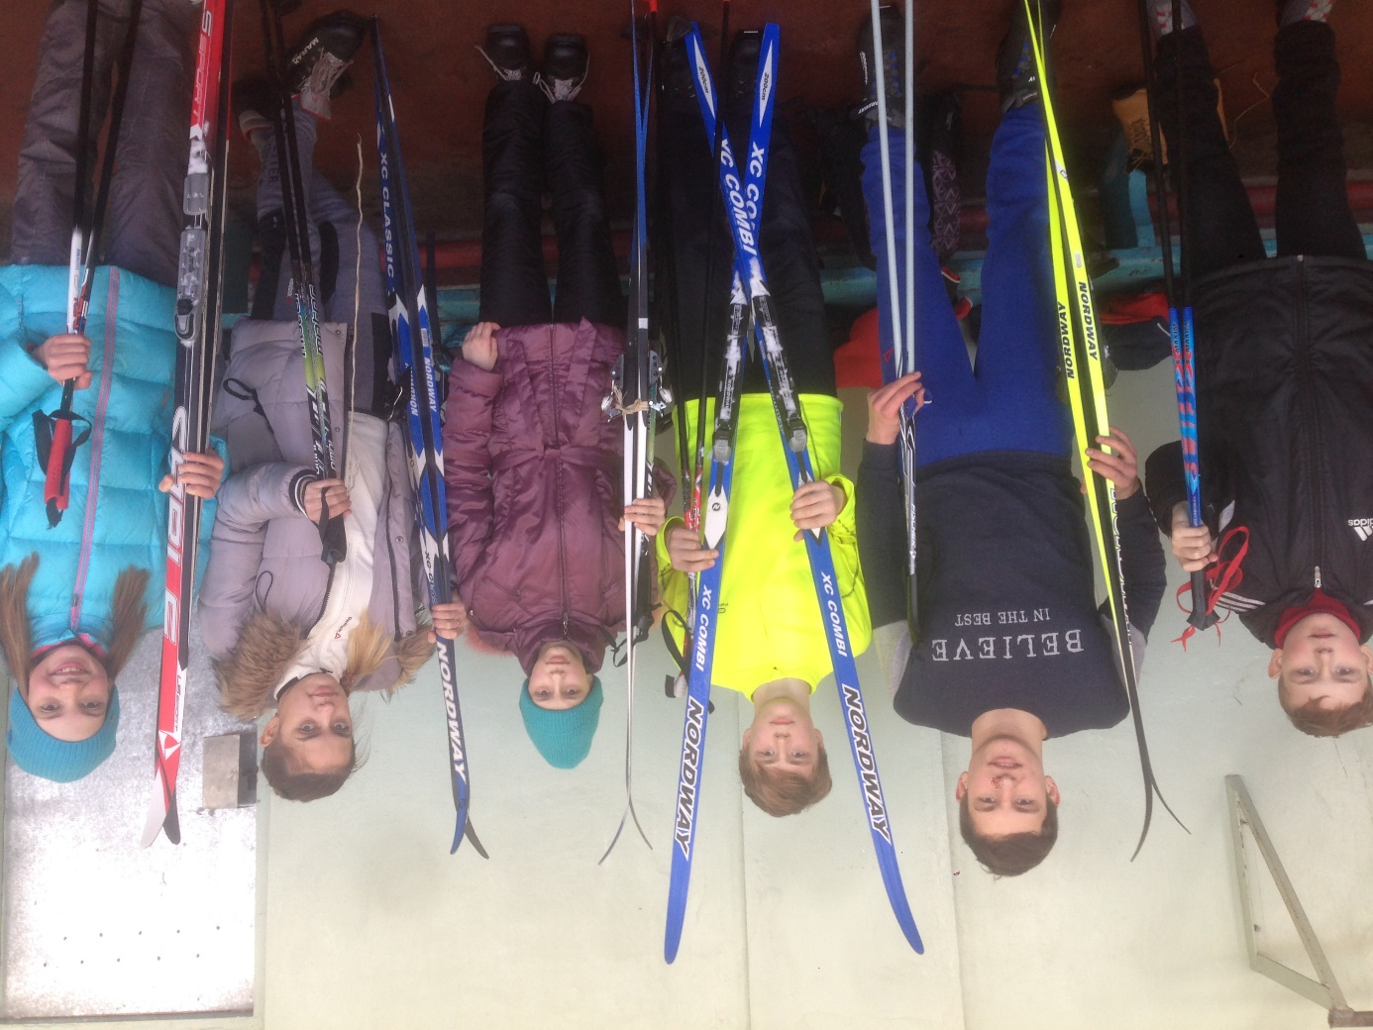
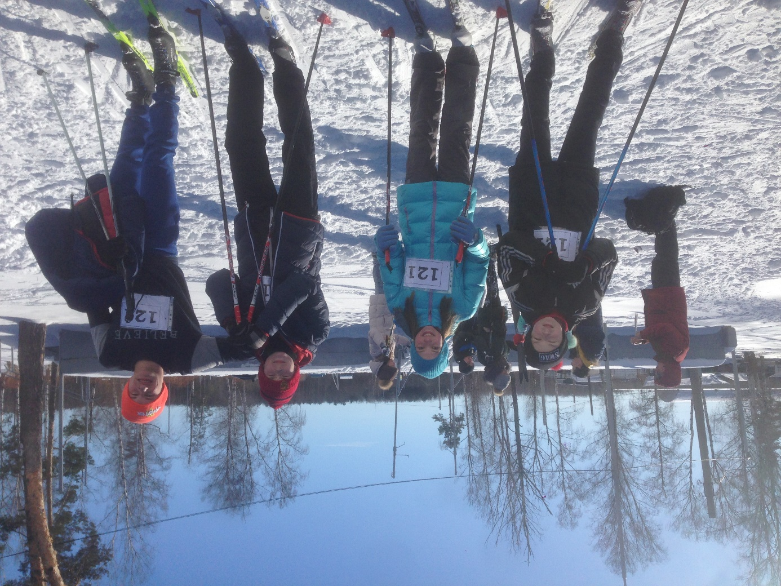
Организация зимних каникул
Туристический поход «Спортландия»
Туристический поход «Спортландия»

Slide 13
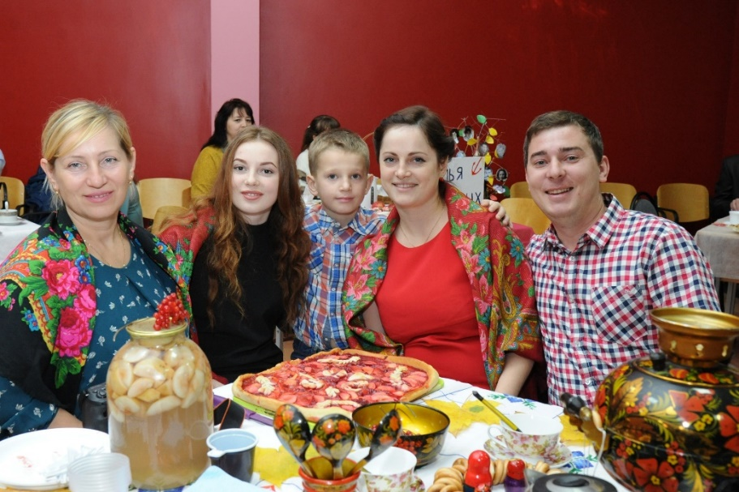
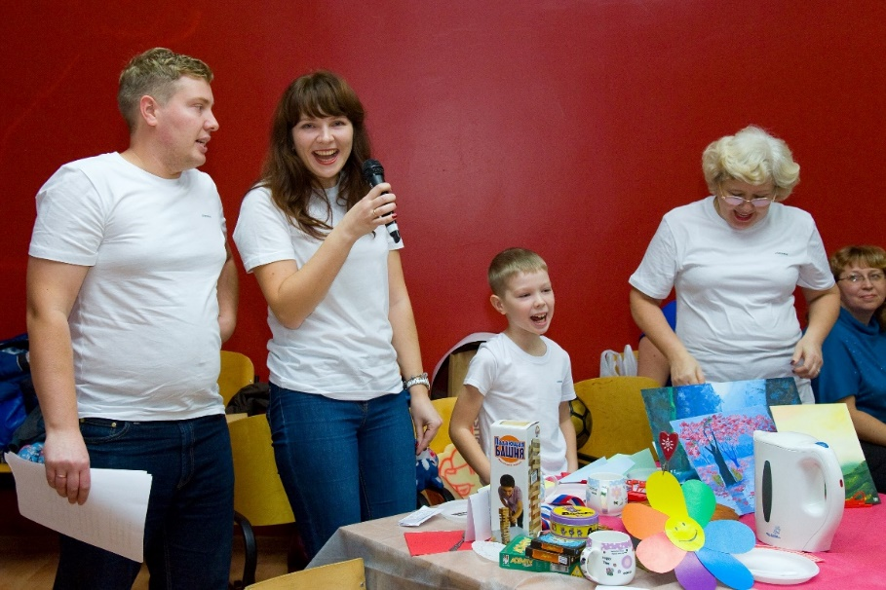
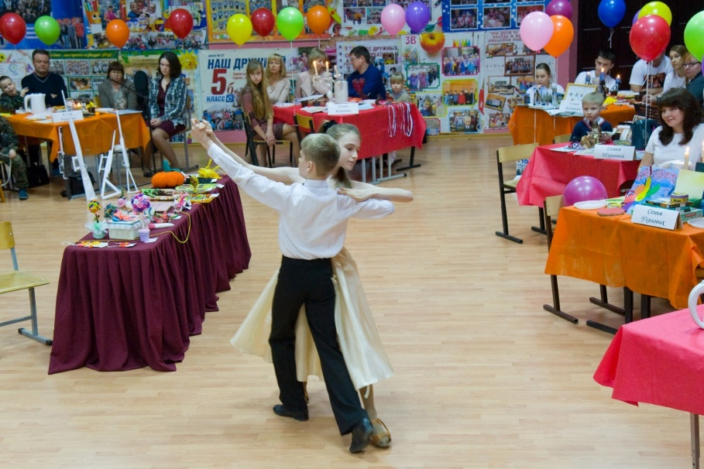
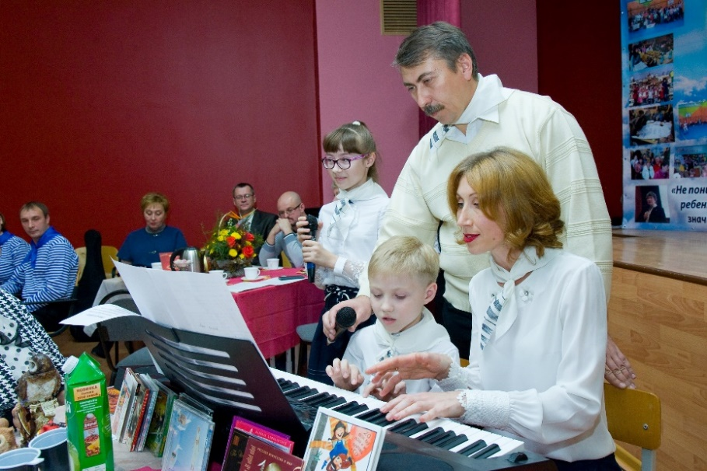
Организация зимних каникул
Семейная гостиная «Домашний очаг»
Семейная гостиная «Домашний очаг»
Семейная гостиная «Домашний очаг»
Семейная гостиная «Домашний очаг»

Slide 14
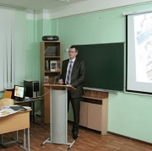
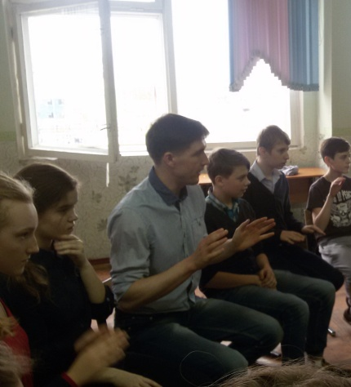
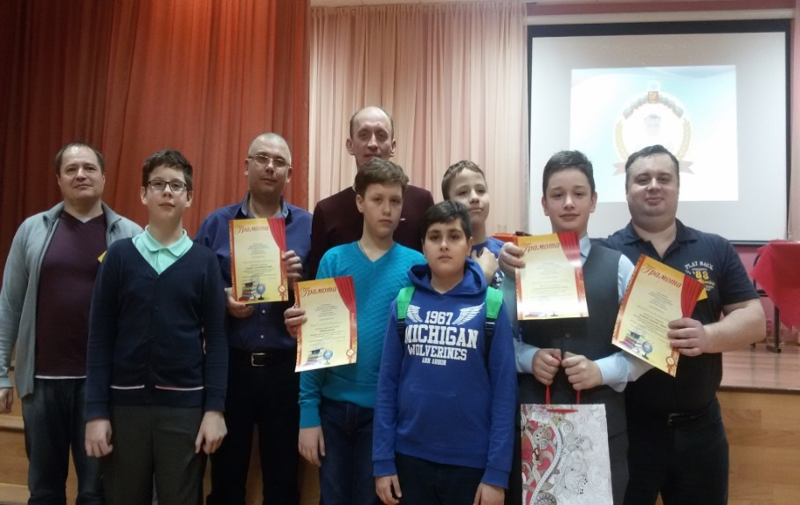
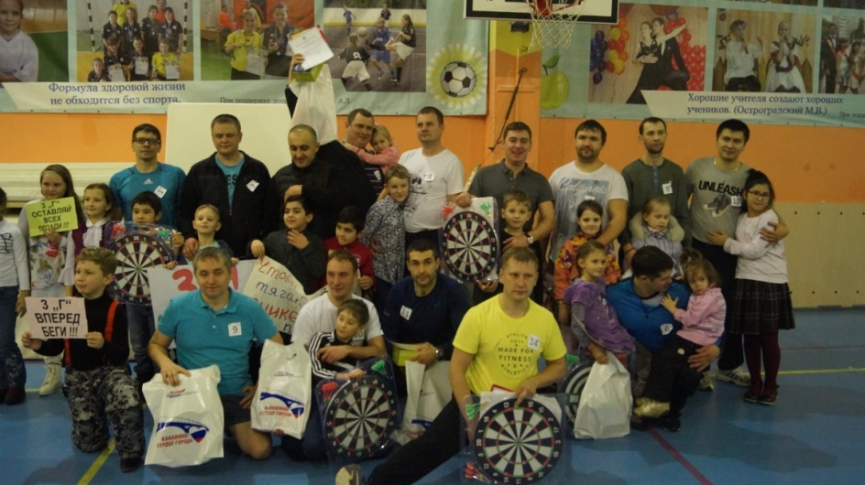
Организация зимних каникул
Заседание клуба «Наставник»
Спортивное соревнование
«С папой сможем!»
Интеллектуально – познавательный конкурс «Папа школы»

Slide 15
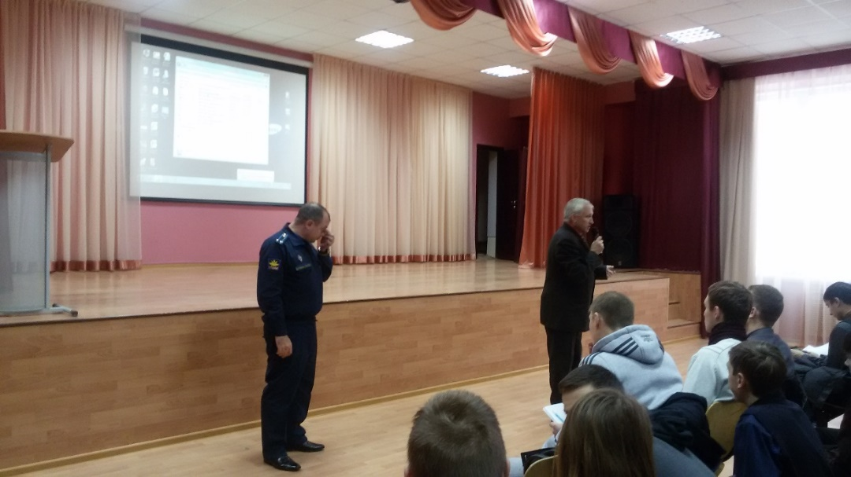
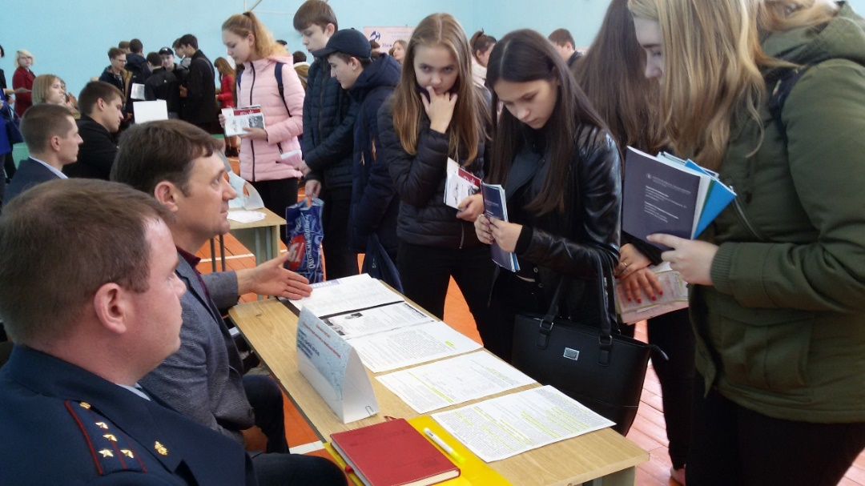
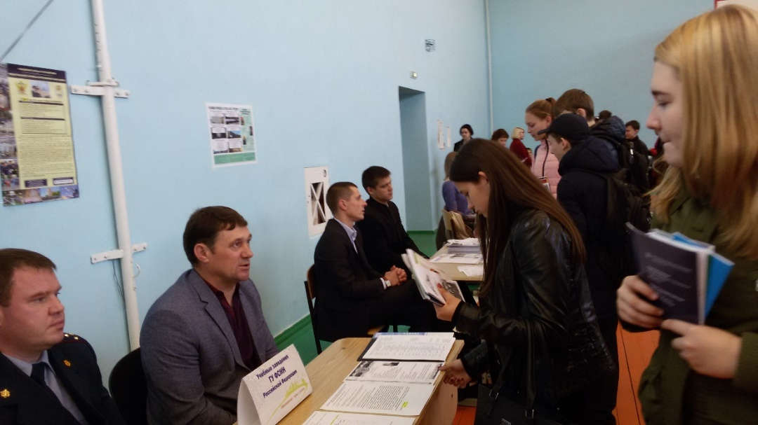
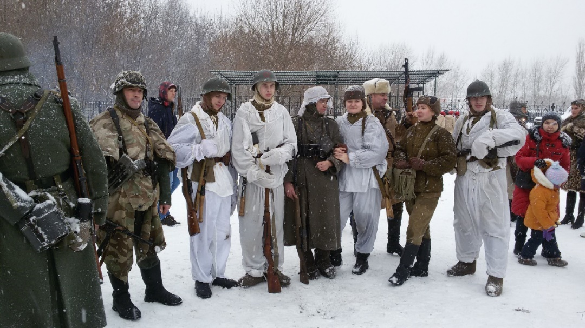
Организация зимних каникул
Профориентационный центр «Импульс»

Slide 16
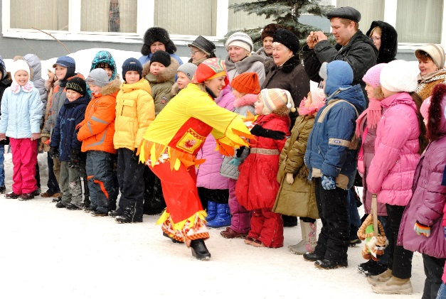
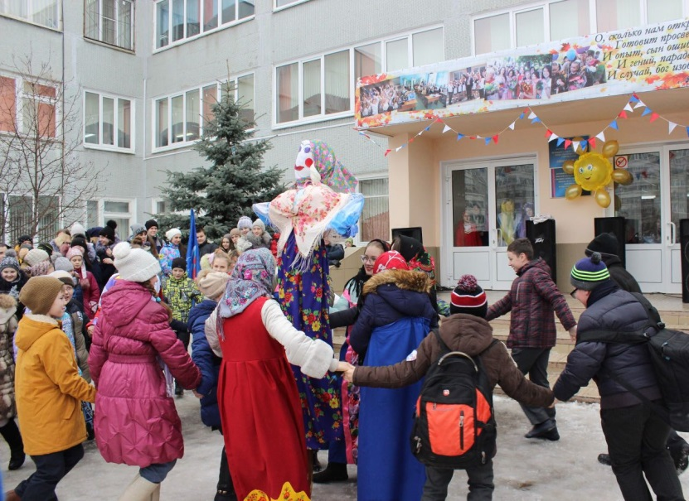
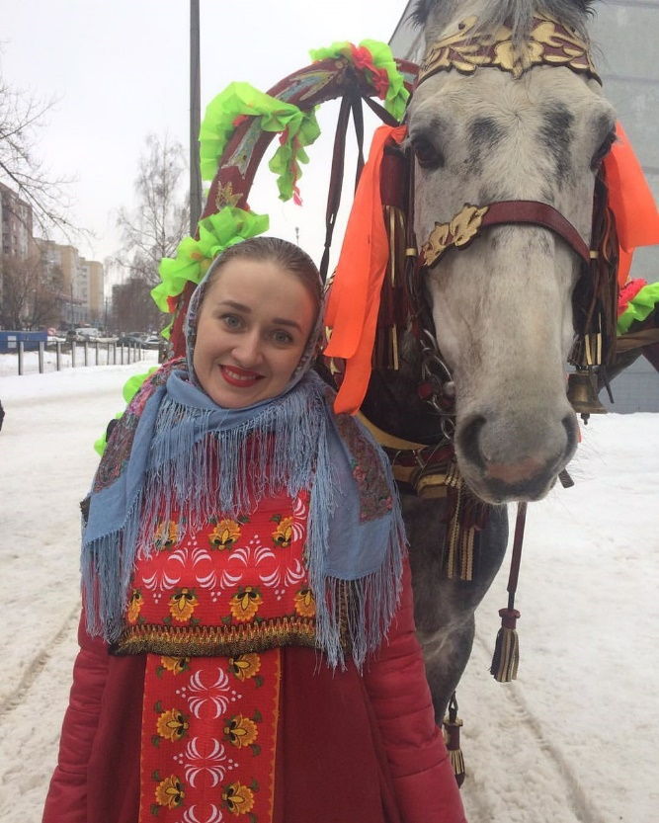
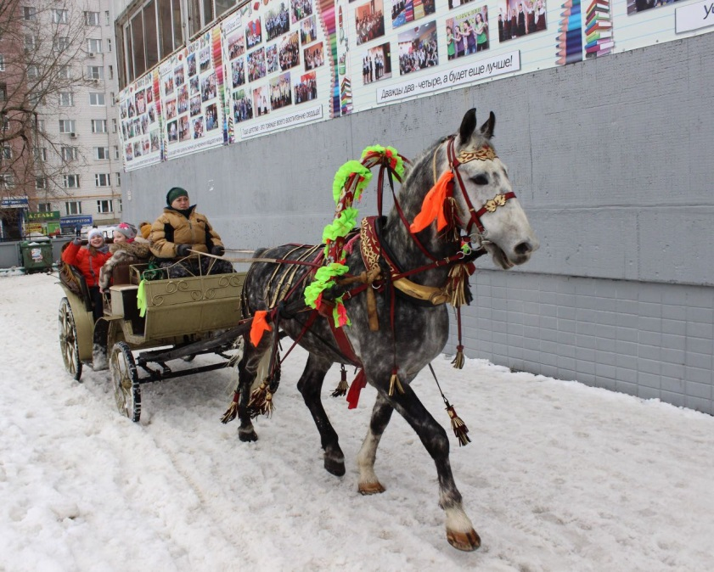
Организация зимних каникул
Интерактивный конкурс «Новогодний переполох»

Slide 17
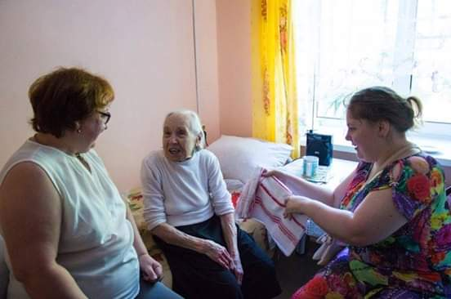
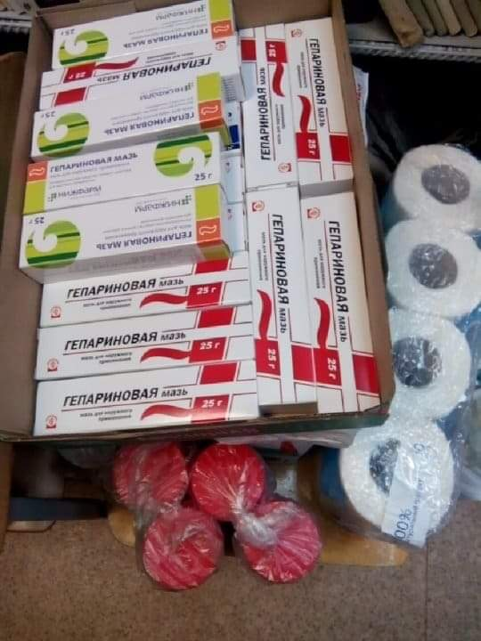
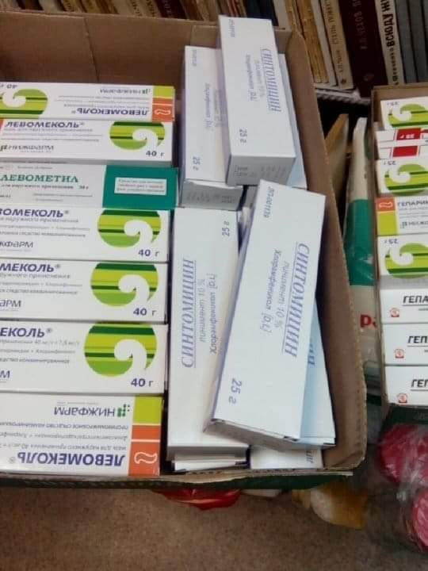
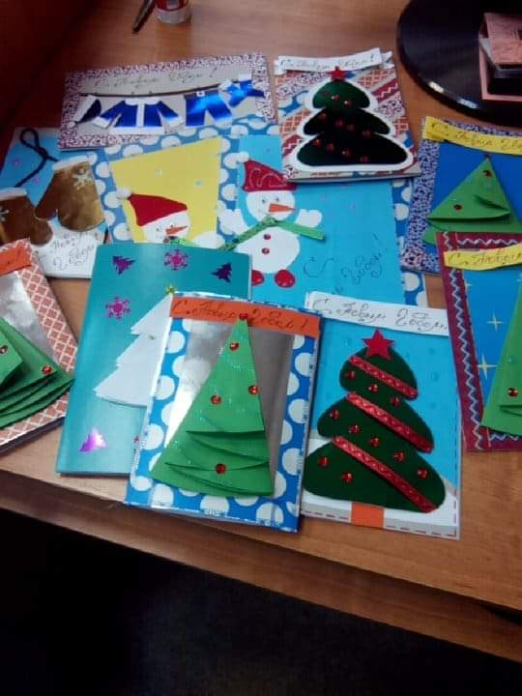
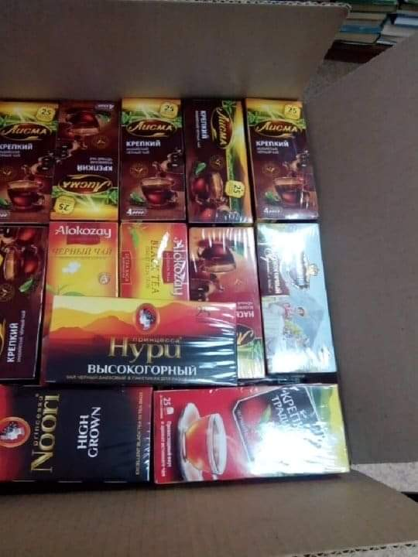
Волонтерское движение «Дорогою добра»
Посещение дома престарелых
Более 1000 подарков для домов инвалидов и престарелых людей

Slide 18
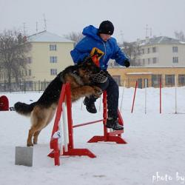
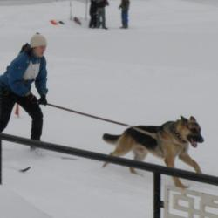
Организация зимних каникул
9 января 2019 года совместно с Клубом Юных Кинологов ДДТ им. В.П. Чкалова состоится мастер-класс «Собака друг человека» в поддержку приюта для бездомных собак.

Slide 19
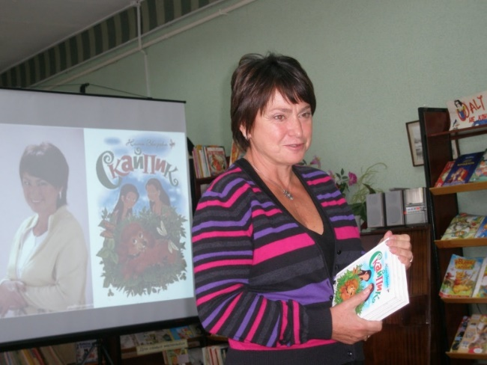
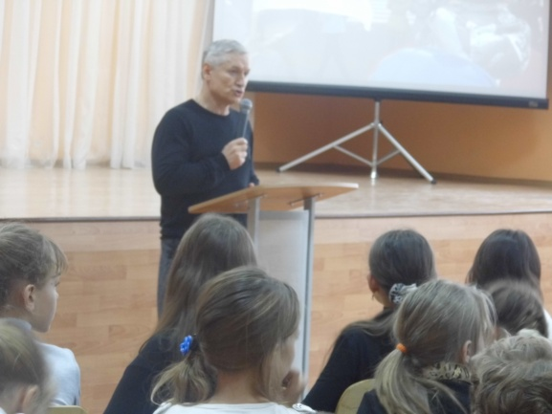
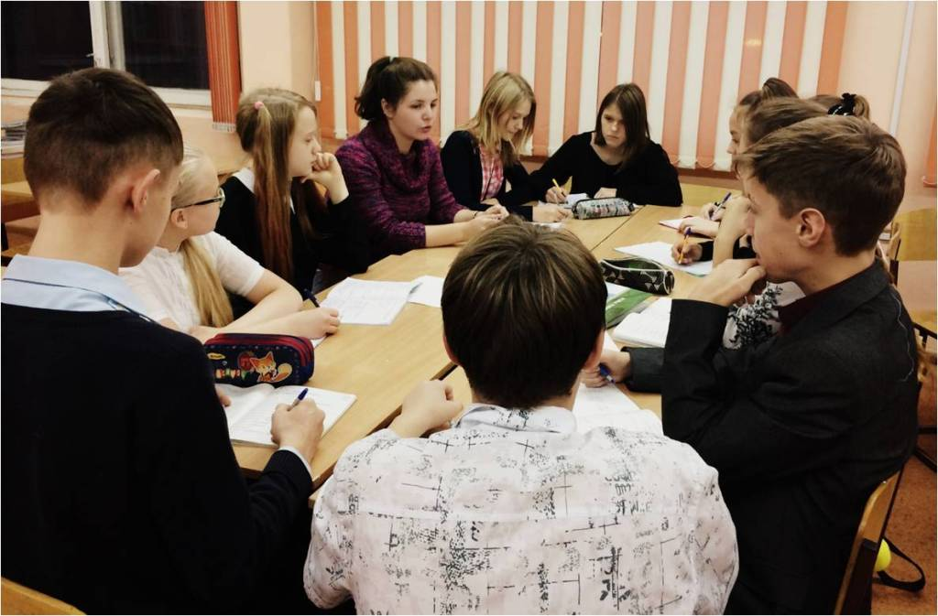
Организация зимних каникул
Разговор по душам с публицистом и телеведущей Ниной Зверевой
Встреча с писателем и исполнителем детских сказок Михаилом Улуповым
Диспут с писателем-фантастом
Андреем Кузечкиным
Диалог с детским писателем Светланой Шестовой

Slide 20
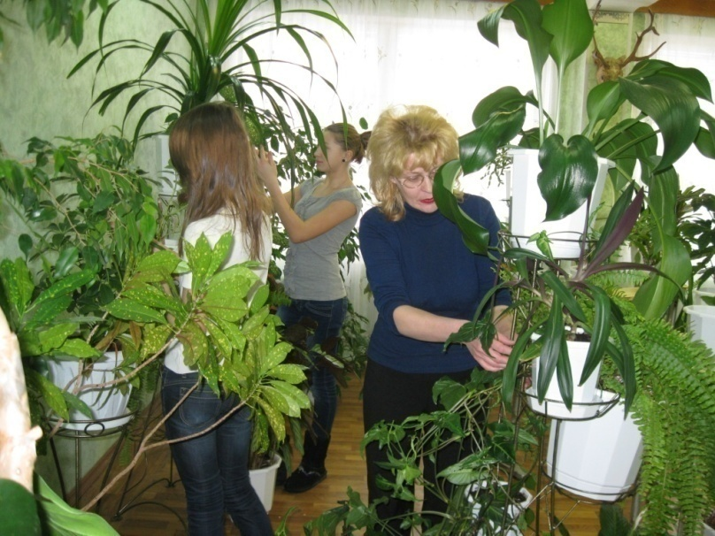
Организация зимних каникул
Работа творческого объединения «Я – исследователь!»
Работа творческого объединения «Несущие радость»
Выступление творческого объединения «Литературная гостиная»
Спектакль «Недоросль»

Slide 21
Организация зимних каникул
Работа музея «На рубеже веков»
Работа музея «Танк Горьковский пионер»

Slide 22
Организация зимних каникул
Родительский вечер
«Многоликий облик счастья»
Семейный проект «Диалог культур»
Психологическая разминка
«Два стиля жизни»
Семейный праздник
«Как принцессу Горошину рассмешили»

Slide 23
Мы должны вдумчиво, творчески использовать лучшие традиции воспитания и просвещения, которыми по праву гордится наша страна. И в то же время – искать новые форматы работы, активнее задействовать мощный потенциал родительской общественности, волонтёрских, добровольческих, творческих, военно-патриотических и спортивных организаций. В.В.Путин

